Slide 1

NHIỆT LIỆT CHÀO MỪNG QUÝ THẦY, CÔ GIÁO VỀ THAM DỰ HỘI THI GIÁO VIÊN DẠY GIỎI CẤP THPT TỈNH NINH BÌNH LẦN THỨ VIII

Slide 2
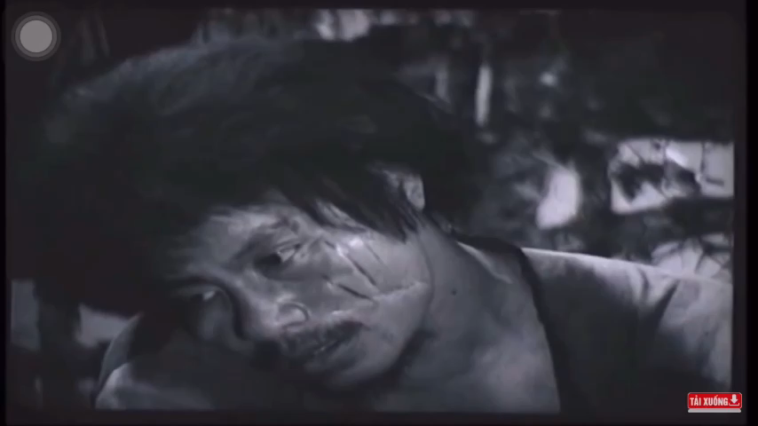

Slide 3

Chí Phèo
(Tiết 2)
- Nam Cao -
Giáo viên: Bùi Mỹ Dung
Đơn vị: THPT Ngô Thì Nhậm

Slide 4
II. ĐỌC – HIỂU VĂN BẢN
1. Các sự việc:
Em hãy nêu một sự việc trong tác phẩm ?

Slide 5
Chí Phèo
Chí Phèo say rượu vừa đi, vừa chửi
Chí Phèo bị đi tù
Chí Phèo ra tù, đến nhà Bá Kiến ăn vạ
Chí Phèo gặp thị Nở
Chí Phèo tỉnh rượu, ăn cháo hành
Chí Phèo bị thị Nở từ chối
Chí Phèo giết Bá Kiến và tự tử
Dân làng bàn tán về cái chết của Bá Kiến và Chí Phèo

Slide 6
Chí Phèo
Chí Phèo say rượu vừa đi, vừa chửi
Chí Phèo bị đi tù
Chí Phèo ra tù, đến nhà Bá Kiến ăn vạ
Chí Phèo gặp thị Nở
Chí Phèo tỉnh rượu, ăn cháo hành
Chí Phèo bị thị Nở từ chối
Chí Phèo giết Bá Kiến và tự tử
Dân làng bàn tán về cái chết của Bá Kiến và Chí Phèo

Slide 7
II. ĐỌC – HIỂU VĂN BẢN
1. Các sự việc
2. Sự việc tiêu biểu:
Chí Phèo tỉnh rượu, ăn cháo hành
Bằng cách riêng của mình tái hiện lại sự việc này

Slide 8
II. ĐỌC – HIỂU VĂN BẢN
1. Các sự việc:
2. Sự việc tiêu biểu:
Chí Phèo tỉnh rượu, ăn cháo hành
a. Nội dung:
Kể lại việc Chí Phèo tỉnh dậy sau đêm gặp thị Nở và ăn cháo hành do thị Nở đem tới.
b. Vị trí:
Với cốt truyện: Nửa sau câu chuyện
Vị trí
Với nhân vật: Sau đêm gặp thị Nở
->Hoàn cảnh đặc biệt

Slide 9
2. Sự việc tiêu biểu:
Chí Phèo tỉnh rượu, ăn cháo hành
a. Vị trí:
b. Nội dung:
Theo trình tự thời gian
c. Diễn biến:
Chí Phèo tỉnh rượu,
ăn cháo hành
(trình tự thời gian)
Chí Phèo tỉnh dậy, tỉnh rượu
Thị Nở nấu cháo, mang đến
Diễn biến tâm lí Chí Phèo khi ăn cháo

Slide 10
NHÓM 1, 2 | NHÓM 3, 4 | NHÓM 5, 6
Chí Phèo tỉnh dậy, tỉnh rượu: *Yêu cầu 1: Hãy tìm những từ ngữ thể hiện: - Chí Phèo nghe, nhìn thấy gì? -Chí Phèo cảm giác thế nào? - Chí Phèo suy nghĩ ra sao? *Yêu cầu 2: Nêu nhận xét về các từ ngữ đó, rút ra ý nghĩa? | Thị Nở nấu cháo, mang đến: *Yêu cầu 1: Hãy tìm những từ ngữ thể hiện: - Suy nghĩ của thị Nở - Hành động của thị Nở *Yêu cầu 2: Nêu nhận xét về các từ ngữ đó, rút ra ý nghĩa? | Diễn biến tâm lí Chí Phèo khi ăn cháo hành: *Yêu cầu 1: Hãy tìm những từ ngữ thể hiện nhân vật Chí Phèo ở các khía cạnh: - Cảm xúc - Suy nghĩ - Khát khao *Yêu cầu 2: Nêu nhận xét về các từ ngữ đó, rút ra ý nghĩa?

Slide 11
Chí Phèo tỉnh dậy, tỉnh rượu
Quá khứ: ao ước…
Nhìn và phán đoán:
cái lều
ẩm thấp vẫn chỉ
hơi
lờ mờ
Nghe: tiếng chim hót, tiếng
cười nói, tiếng gõ mái chèo
Cảm giác: miệng đắng…
lòng
mơ hồ
buồn…
rùng mình…
sợ rượu
Suy nghĩ:
Sống dậy
ý thức về bản thân
Hiện tại:
+ già rồi
+ cô độc
+ sang bên kia cái dốc cuộc đời
Tương lai:
+ tuổi già
+ đói rét
+ cô độc, ốm đau- sợ nhất là cô độc
Nhận thức thế giới bên ngoài
Sống dậy những cảm xúc
Bước đầu của sự hồi sinh

Slide 12
2. Sự việc tiêu biểu: Chí Phèo tỉnh rượu, ăn cháo hành
b. Diễn biến
Thị Nở mang cháo hành đến:
Hành động:
nấu cháo, bỏ vào
cái rổ, mang ra…
Suy nghĩ:
- trằn trọc, thương…
- bỏ thấy bạc…
- nghĩ ăn cháo hành ra mồ hôi là nhẹ người
-Từ ngữ chọn lọc, chi tiết tiêu biểu
-Tình thương, sự quan tâm, trách nhiệm

Slide 13
ăn năn
ngạc nhiên
Diễn biến
tâm lí Chí Phèo khi
ăn cháo hành
nhớ về bà ba-nhục…
Suy nghĩ
Cảm xúc
xúc động
tìm bạn…
Cảm nhận
hương vị
cháo…
Khát khao
muốn làm hòa
thèm lương thiện
tin thị Nở…
nói với thị…
=> Sử dụng động, tính từ, lời độc thoại, miêu tả tâm lí, câu hỏi, câu giả định…: Sống dậy cảm xúc, ý thức, lương tri, khát vọng.

Slide 14
C. Giá trị sự việc
Nội dung tư tưởng
Nghệ thuật
Tái hiện diễn biến tâm lí của Chí Phèo khi tỉnh rượu, ăn cháo hành
Ca ngợi vẻ đẹp nhân vật, vai trò tình yêu thương
Khẳng định
niềm tin vào giá trị con người
Trân trọng khát vọng
hạnh phúc, tình yêu
Tố cáo
xã hội
Lựa chọn sự việc tiêu biểu
Từ ngữ chọn lọc
Lời văn nửa trực tiếp
Giọng văn lạnh lùng nhưng chan chứa yêu thương
Miêu tả diễn biến tâm lí nhân vật

Slide 15
Có ý kiến cho rằng: Trong chuỗi chi tiết làm nên sự việc Chí Phèo tỉnh rượu, ăn cháo hành, chi tiết tiêu biểu là bát cháo hành . Anh/ Chị có đồng ý với ý kiến này không? Vì sao?
3. Chi tiết tiêu biểu

Slide 16
Vị trí: Khi Chí Phèo tỉnh dậy,
tỉnh rượu
Chi tiết bát
cháo hành (hình ảnh)
Góp phần khắc họa nhân vật
Ý nghĩa
Chi tiết tạo bước ngoặt
Góp phần thể hiện tư tưởng nhân đạo
Góp phần thể hiện tài năng nghệ thuật và quan điểm sáng tác của nhà văn

Slide 17
III. LUYỆN TẬP:
Gói câu hỏi về sự việc Chí Phèo tỉnh rượu, ăn cháo:
Trước Chí Phèo tỉnh dậy, ăn cháo hành là sự việc nào?
Đây có phải là sự việc tiêu biểu không?
Chi tiết “Hắn nhặt một hòn gạch vỡ toan đập đầu” có thuộc sự việc này không?
Chí Phèo gặp thị Nở ở đâu? Khi nào?
Khi Chí Phèo tỉnh dậy lắng nghe thấy những âm thanh gì?
Chí Phèo sợ nhất là…
“Giá cứ thế này mãi thì thích nhỉ?” là câu nói của… với…
Điền từ còn thiếu
“Hắn thèm…hắn muốn… với mọi người biết bao”
9. Sự việc này góp phần thể hiện tư tưởng gì của nhà văn?
10. Sau sự việc này là sự việc gì?

Slide 18
III. LUYỆN TẬP:
Gói câu hỏi về chi tiết bát cháo hành:
Thị Nở mang cháo cho Chí Phèo trong hoàn cảnh nào?
Cảm xúc đầu tiên của Chí Phèo khi thị Nở mang cháo hành đến?
Hắn nhìn bát cháo bốc khói mà…
Có phải khi ăn cháo hành, Chí Phèo nhận ra “những người suốt đời không ăn cháo hành không biết rằng cháo hành ăn rất ngon.” ?
Sau khi thị Nở múc thêm bát nữa, Chí Phèo cảm thấy thế nào?
Chí Phèo tin tưởng điều gì sau khi ăn cháo hành?
Đây có phải chi tiết tiêu biểu không?
Chi tiết này làm nổi bật vẻ đẹp nhân vật nào?
Chi tiết này có tạo bước ngoặt cho tác phẩm không?
Nam Cao thể hiện niềm tin vào điều gì qua chi tiết này?

Slide 19
IV. VẬN DỤNG:
Nhóm 1, 2 | Nhóm 3, 4
Tìm ý: Cảm nhận của anh/ chị về chi tiết lời nói của Chí Phèo với thị Nở: “Hay là mình sang đây ở với tớ một nhà cho vui”. | Tìm ý: Cảm nhận của anh/ chị về sự việc Chí Phèo bị thị Nở từ chối
Cả lớp
Đọc hiểu các sự việc còn lại trong tác phẩm “Chí Phèo”. Ở mỗi sự việc cảm nhận một chi tiết tiêu biểu.

Slide 20
BÀI TẬP VỀ NHÀ:
Tìm hiểu hệ thống nhân vật trong tác phẩm.

Slide 21
TRÂN TRỌNG CẢM ƠN
QUÝ THẦY,CÔ GIÁO VÀ CÁC EM!

